Slide 1

Quali sono i posti minacciati dal progresso tecnologico?
I numeri parlano chiaro sullo scenario del lavoro nel futuro: circa 750 professioni, corrispondenti al 45% di tutte quelle oggi in essere, possono essere svolte da robot attraverso tecnologie già esistenti. Di recente anche uno studio del Forum economico mondiale aveva previsto che 5 milioni di persone sarebbero state a breve rimpiazzate sul lavoro da automi controllati da algoritmi. Ma non tutti i settori lavorativi, appunto, sono a rischio in egual misura.

Slide 2

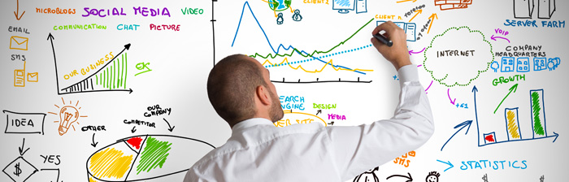
Ecco alcune delle professioni che stanno soffrendo maggiormente gli effetti del progresso tecnologico:
1) Cassieri ai caselli delle autostrade e nei supermercati: La tecnologia permette di pagare con sensori tipo Telepass nelle autostrade, o sventolando una carta di credito o un telefonino attrezzato nei negozi, mentre gli articoli acquistati vengono automaticamente registrati a debito.
2) Esperti di marketing: Le tecnologie non sostituiranno i “creativi”, ma i posti di lavoro in quel campo saranno di meno, dato che ci sono nuovi potenti strumenti informatici per la pubblicità che permettono di indirizzare il messaggio a gruppi mirati di consumatori.

Slide 3

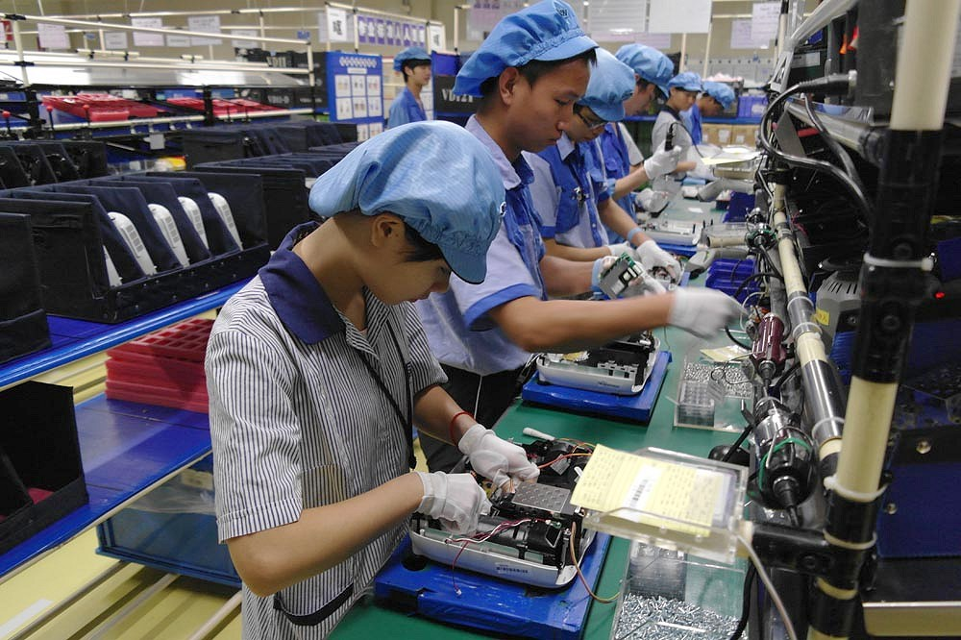

3) Sportelli per il servizio al consumatore: Saranno sempre di più gli sportelli dietro i quali c'è un robot.
4) Operai in fabbrica: L'automazione va avanti da anni, e si intensificherà. Arriva la “telerobotica” che aiuta il controllo a distanza di macchine ricreando sensazioni tattili che danno l’impressione di operare fisicamente sulla macchina stessa.
5) Intermediari finanziari: La tecnologia che è alla base del Bitcoin potrà essere utilizzata in applicazioni diverse, automatizzando molte transazioni nelle banche, nelle società di assicurazione e nella concessione di mutui.

Slide 4
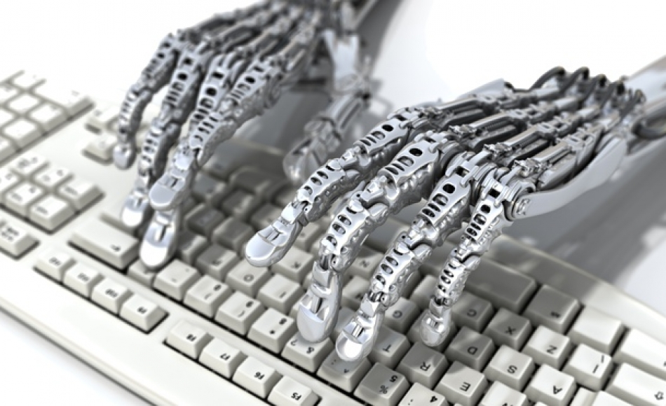


6) Giornalisti: Ci sono già degli algoritmi che permettono alle agenzie di stampa di mettere assieme dei pezzi e di collocarli sui siti di notizie senza interazione umana. Dei “giornalisti robot” già scrivono migliaia di articoli al trimestre per la Associated Press.
7) Avvocati: A parte le liti, tanti altri aspetti della professione potranno essere automatizzati (richieste di brevetti, testamenti, anche divorzi...).
8) Operatori telefonici: Le compagnie telefoniche, con la tendenza a sostituire il fisso con il mobile, potranno sostituire molte funzioni, come la contabilità e la manutenzione legate alla rete fissa. Allo stesso tempo, tuttavia, non bisogna disperare. La sostituzione di posti di lavoro con altri, di professioni con altre professioni, è andata sempre avanti. Il futuro sarà diverso, ma non necessariamente peggiore.

